Slide 1
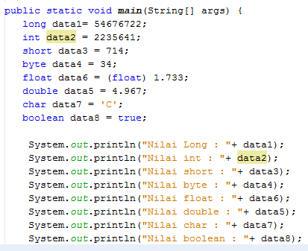
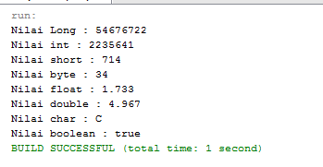
Penggunaan Oeprator di Java menggunakan Netbeans
Penggunaan Tipe Data dan Operator pada Java
Oleh Panji Iman Baskoro
NRP 171111023
A. Tipe Data
Soal : “Tulislah Program Ini dan jalankan jika tidak ada error”
Baris Kode yang sudah saya tulis
Setelah saya tulis baris kode seperti diatas tidak terdapat error dan program dapat berjalan dengan lancar denan output seperti berikut,

Slide 2
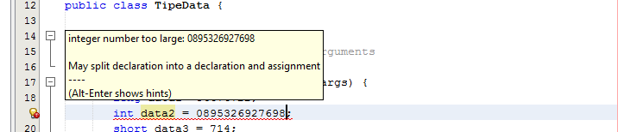
Soal : “Ubahlah data tipe int menjadi nomor handphone anda, Bagaimana hasilnya”
Screenshot setelah baris kode dirubah
Dari informasi yang muncul dari tooltip pada NetBeans menunjukkan bahwa data yang diisikan nomor telepon handphone terlalu panjang dan tidak bisa didefinisikan menggunakan tipe data int pada variabel data2.
Sesuai dengan informasi yang saya dapatkan dari tautan berikut tautan yang tertulis sebagai berikut :
4 bytes, signed (two's complement). -2,147,483,648 to 2,147,483,647. Like all numeric types ints may be cast into other numeric types (byte, short, long, float, double). When lossy casts are done (e.g. int to byte) the conversion is done modulo the length of the smaller type.
Jadi Variabel int pada java tidak dapat digunakan untuk mengolah data semacam nomor handphone, sebagai gantinya kita dapat menggunakan variabel seperti string untuk mengolahnya.

Slide 3
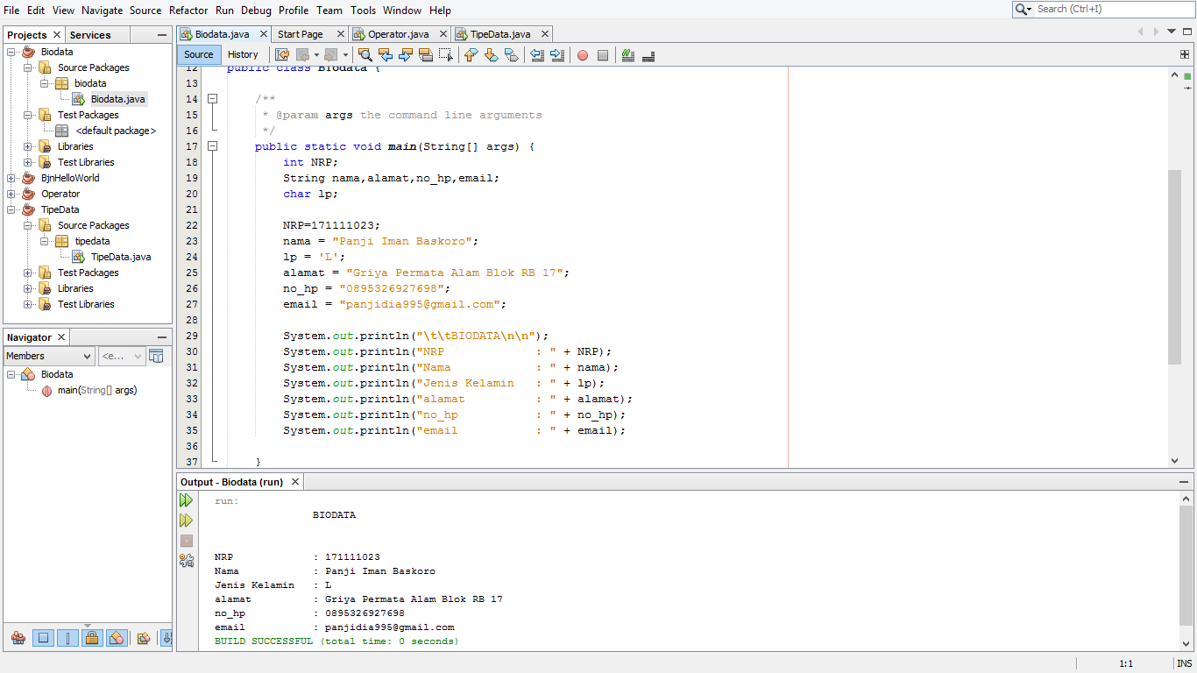
Soal : “Ubahlah program tersebut dengan menampilkan biodata diri nrp, nama, jenis kelamin, alamat, no telp, email. (sesuaikan dengan tipe datanya)”
Baris kode
Output

Slide 4
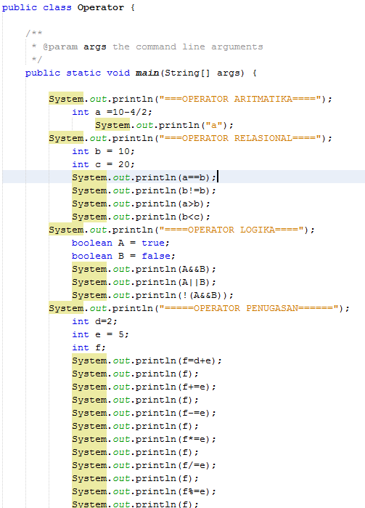
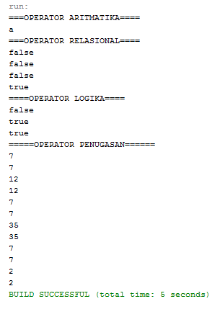
B. OPERATOR
Soal : “Jalankan program di bawah ini”
Screenshot baris perintah
Screenshot Output

Slide 5
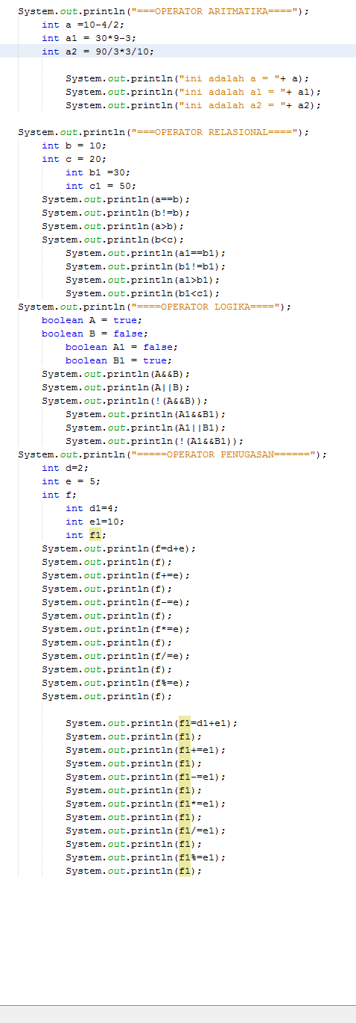
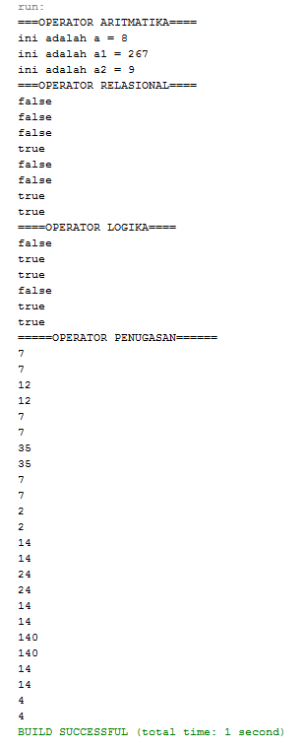
Soal : “tambahkan 2 variabel dari soal tadi dan lihat apa yang terjadi”
Baris kode
Output program

Slide 6
Ditulis oleh :
Panji Iman Baskoro
TI A
171111023
Blog :
https://bijancot.me
Portofolio :
http://bijancot.github.io

